Slide 1
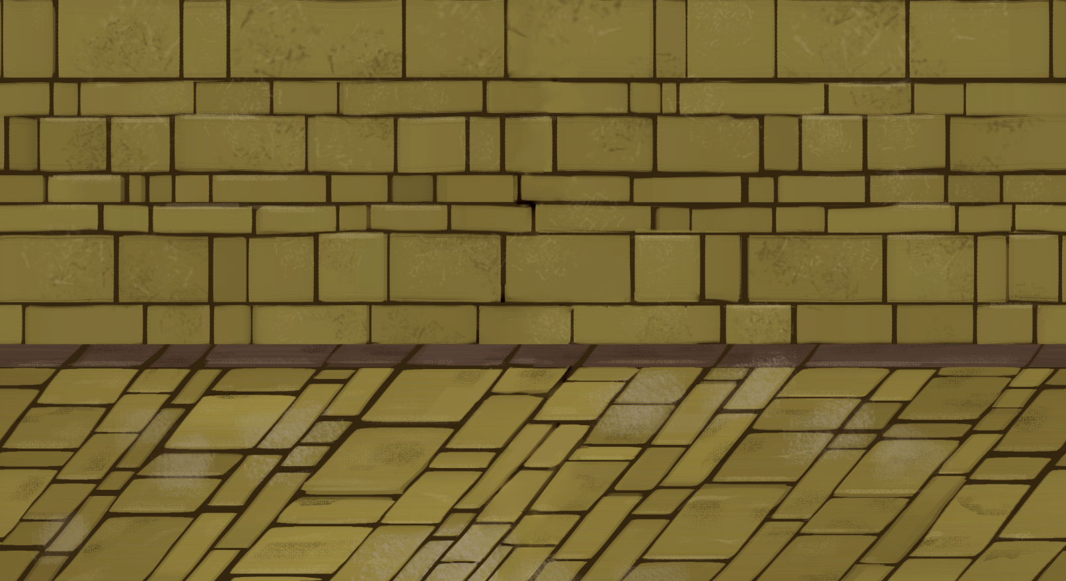


Slide 2
目次
ゲーム概要
コンセプト
世界観
ギミック紹介
キャラ紹介
どうしてこのゲームを作ったか
操作説明
一言コメント

Slide 3
ゲーム概要
障害物を回避しながら宝石を集めて脱出するゲームです。
宝石を多く獲り、より高いスコアを目指す。
ジャンル ベルトスクロールアクションラン

Slide 4
世界観
多くの借金を背負い一発逆転を狙いトレジャーハンターとしてお宝があると噂の遺跡に来た
宝を取りに奥へ進む途中仕掛けを作動させてしまい遺跡の崩壊が始まった
崩壊で落ちてきた宝石を拾い億万長者を目指し、生き埋めになる前に遺跡から脱出しよう

Slide 5
コンセプト

